Slide 1


喜迎党的二十大·传承中华好家风
主讲：梁子高
重庆市关工委工作团读书活动指导分团团长
“中华魂”读书活动征文、演讲小学组评委

Slide 2

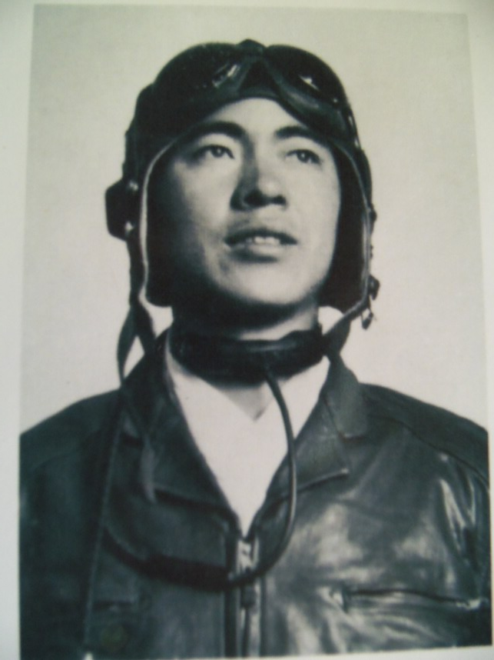
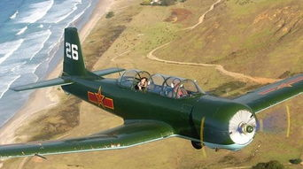


自我介绍
梁子高：重庆出版社原副编审，曾多年在出版社少儿编辑室从事儿童图书编辑和儿童文学创作。
年轻时当过15年飞行员（飞行教官）

Slide 3
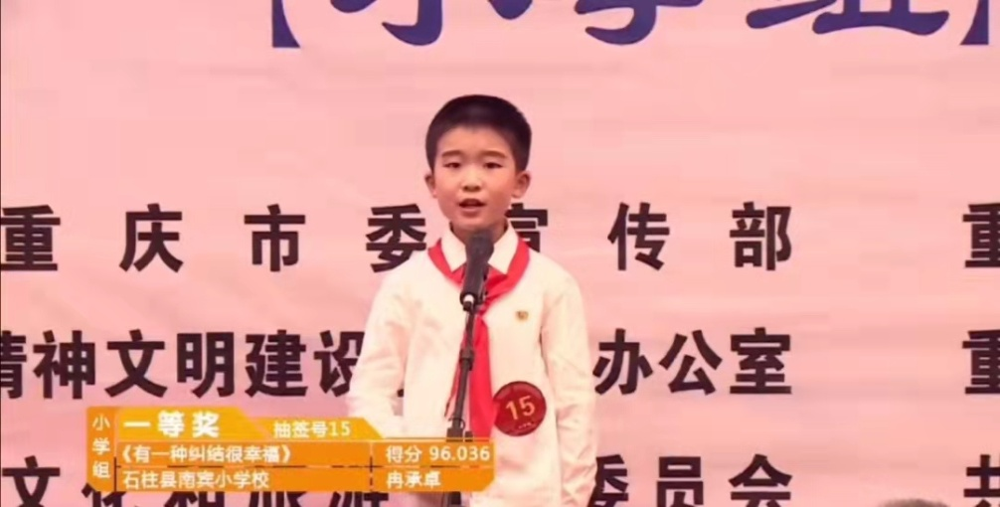
自2003年重庆开展“中华魂”主题教育读书活动以来，一直担任小学组征文评委，后同时担任演讲评委。
2013年参加重庆市关工委读书指导团工作，到重庆除大渡口、武隆、渝北外，所有的区县开展了读书指导工作，有效地推动了当地读书活动的开展和征文、演讲质量的提高。亲手辅导过的学生，数百人次获得重庆市和全国奖项，其中2018年、2019年、2021年“中华魂”全国演讲比赛小学组第一名（特等奖）。尤其是指导石柱县小学生冉承卓，在小学二年级获得重庆市一等奖，三年级获得全国第一名（唯一的一个小学特等奖）、2021年再次获得全国第二名（特等奖）。

Slide 4

01
传承好家风 重在学和行
目录
02
征文要写好 追求新奇巧
Contents
03
演讲要想赢 讲好事理情

Slide 5
01
传承好家风 重在学和行

Slide 6
传承好家风 重在学和行
2022年“中华魂”读书活动，是在喜迎党的二十大背景下进行的，我们要以饱满的热情，积极认真的态度，精彩丰硕的成果参与这个活动。

Slide 7
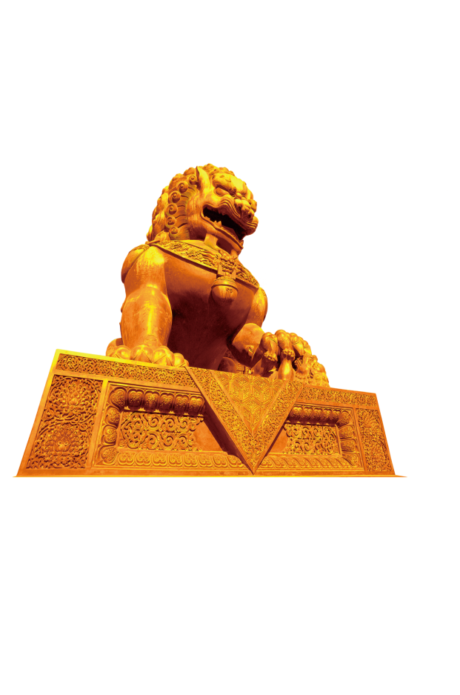
传承好家风 重在学和行
1. 为什么要传承中华好家风
——总书记重要指示：
千家万户都好， 国家才能好，民族才能好。（家风关系到国家民族的前途命运）
家庭是人生的第一个课堂，父母是孩子的第一任老师；有什么样的家教，就有什么 样的人；家风是社会风气的重要组成部分。（家风关系到青少年的成长道路和社会风气）
领导干部的家风，不仅关系自己的家庭，而且关系党风政风。（家风关系到党风廉政建设）
永远跟党走

Slide 8
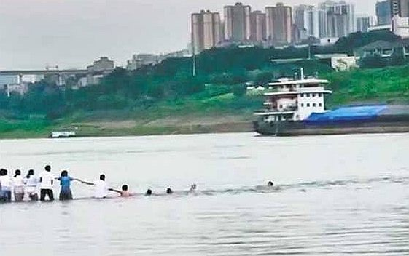
传承好家风 重在学和行
——好家风是传统中华美德的延续
中华民族屹立千年生生不息，就是形成了独有的传统美德。
读本分10讲阐述中华好家风：1、忠诚爱国；2、孝老爱亲；3、崇德尚善；4、诚实守信；5、谦恭有礼；6、勤俭持家，7、笃志好学；8、乐业奉献；9、清正廉洁；10勇毅创新。
仁、义、礼、智、信。修身、齐家、治国、平天下等。
曾子杀猪、孟母择邻、岳母刺字、二十四孝图流传千年
英雄豪杰的成长，离不开良好家风的熏陶。
英雄教师王红旭，三代都是教师，良好的师德师风和家风熏陶下，
是他舍己救人的道德基础。

Slide 9
传承好家风 重在学和行
好家风体现了社会主义核心价值观
时代需要传承中华好家风
富强、民主、文明、和谐;自由、平等、公正、法治；爱国、敬业、诚信、友善。
这些都应在家风中得到体现。
好家风不应该存在“代沟”
仪表端庄、尊老爱幼等要传承
优良传统正在失传
浪费、懒惰、自我
道德修养出现滑坡
诚信缺失、崇洋媚外，盲目追星
青少年“缺钙”现象
孩子娇气，攀比享受，怕苦怕累，经不起挫折

Slide 10
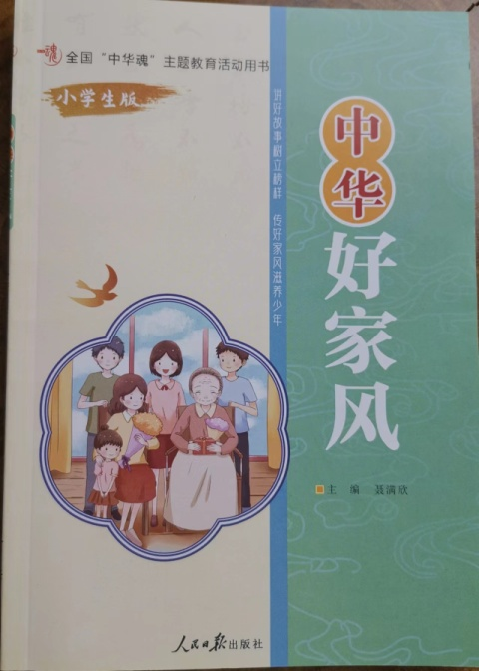
传承好家风 重在学和行
2. 学好读本是传承中华好家风的前提
“中华魂”主题教育读书活动的宗旨是育人，征文和演讲只是成果的一种展示。
“中华魂”主题教育读书活动四个环节：“读、写、讲、做”。
——现状，连续多年读本来得过晚，2021年的读本，2022年2月份才到，影响了大家的阅读和开展活动。
——对读本组织学习不够，重点放在了征文和演讲的获奖上。
——离开读本，根据书名写稿子。有的区县多年来在读本还没有到的情况下，就开始收征文稿或组织演讲比赛了。问选手有很多人连书都没有见过。
——读本来了，要认真组织阅读，认真学习中华好家风，挖掘自己家中的好家风，学习前辈身上的优良品质。

Slide 11
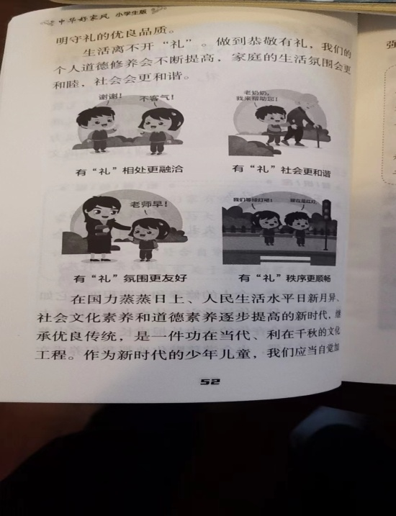
传承好家风 重在学和行
今年读本有四个变化
今年读本有四个变化
——出版单位变了。原先是人教社，现在改为人民日报出版社。两个信息：换了出版单位，今后送审核保证出书时间更方便了。今后可能不会延迟出书了。
——图文并茂了。配了插图、字号大了，练习题这几页更贴近孩子生活，生动有趣了。
——篇幅压缩了。小学读本5.4万字。注音读本2.5万字，体现了减负理念，简明扼要。
——对老师的要求更高了。这次读本编写的比较简练，但是文中引用众多历史名人和典故，只做了提示，没有详解，许老师先弄明白，学生询问时能给予回答出来。
如陆游、屈原、文天祥、于谦、曾国藩等，典故有林则徐虎门销烟、左宗棠抬棺出征、邓世昌驾舰撞敌、舜的“孝感动天”、汉文帝“亲尝汤药”、吴猛“姿蚊饱血”、汉朝的“扇枕温衾”等。
——出版单位变了。原先是人教社，现在改为人民日报出版社。两个信息：换了出版单位，今后送审核保证出书时间更方便了。今后可能不会延迟出书了。
——图文并茂了。配了插图、字号大了，练习题这几页更贴近孩子生活，生动有趣了。
——篇幅压缩了。小学读本5.4万字。注音读本2.5万字，体现了减负理念，简明扼要。
——对老师的要求更高了。这次读本编写的比较简练，但是文中引用众多历史名人和典故，只做了提示，没有详解，许老师先弄明白，学生询问时能给予回答出来。
如陆游、屈原、文天祥、于谦、曾国藩等，典故有林则徐虎门销烟、左宗棠抬棺出征、邓世昌驾舰撞敌、舜的“孝感动天”、汉文帝“亲尝汤药”、吴猛“姿蚊饱血”、汉朝的“扇枕温衾”等。

Slide 12
传承好家风 重在学和行
3.提升思想道德水平，指导行动是目的
不要把征文和做演讲的成绩看得过重，要放在提高孩子的思想道德水平上。
孩子转变了、懂事了，就是最大的收获
（巫山县严克美事迹）
注意孩子在这几个方面的变化：
忠诚爱国、孝老爱亲、崇德尚善、诚实守信、谦恭有礼、勤俭持家、笃志好学、乐业奉献、清正廉洁、勇毅创新、（仪表整洁、举止端庄、自立自强）等。
行动起来，开展寻家风、晒家风、传家风活动

Slide 13
02
征文要写好
追求新奇巧

Slide 14

征文要写好 追求新奇巧
1.《中华好家风》主题解读
什么是家风：“家风”又称门风，指的是家庭或家族世代相传的风尚、生活作风， 也即一个家庭当中的风气。是给家中后人们树立的价值准则。
家风是一个家族代代相传沿袭下来的体现家族成员精神风貌、道德品质、审美格调和整体气质的家族文化风格。家风的形成往往是，一个家族之链上某一个人物出类拔萃深孚众望而为家族其他成员所景仰追慕，再经过家族子孙代代接力式的恪守祖训，流风余韵，代代不绝，就形成了一个家族鲜明的道德风貌和审美风范。
是一种潜在无形的力量
潜移默化地影响着孩子的心灵
塑造孩子的人格
是一种家庭教育

Slide 15
征文要写好 追求新奇巧
2.如何把握今年的主题
1、必须写家风。首选写自己家的，也可以写别人家的。写别人家的要有自己的感受或者关联。与家庭风尚无关的就没有扣主题。
2、必须写出几代的传承，才能体现家风。不是家庭成员单一的好人好事。起码要写到两代人以上。每个人家中都有职业或道德风范，去挖掘它，表现它。
3、必须是好家风，避免片面性。如某人母亲生病，他仍然坚持上班忙工作。这样不能表现人物的高尚，反而显得他冷血。
中央电视台《童子尿煮鸡蛋》就不好，应该说是陋习（浙江东阳一代风俗）
4、写常见的，要与众不同；写不常见的的，要出奇制胜。
勤俭、孝顺、诚信、助人、重教等比较常见。
自立、专一、说真话、谦让、戍边等就不常见。

Slide 16
征文要写好 追求新奇巧
3.什么样的文章才能取胜
我们先看课堂作文和比赛征文的区别：
课堂作文：练笔——规范——掌握基本方法——达标
比赛征文：比赛——巧妙——思想艺术结合——获奖

Slide 17
征文要写好 追求新奇巧
怎样衡量好征文
——思想境界有高度 (立意)
当明星和当筑路工人的梦想，哪个更高尚
——情节感人有温度 （情感）
《大山的回声》，《我给奶奶举红灯》
——故事曲折有厚度 （过程）
奶奶回四面山的故事
不要平面介绍，要立体描述
不要静止展示，要动态呈现
——表现主题有力度 （选材）
如2020年主题是《科技托起强国梦》
有个区县的孩子写了农村爷爷家的新厕所
有个区县的孩子写参观酒泉卫星发射基地的烈士陵园

Slide 18
征文要写好 追求新奇巧
总结：
角度要新
留守儿童、樟树飘香、打折的皮夹克
选材要奇
老祖祖撒了两次谎 三枚硬币
描写要巧
别把小孩不当人、奶奶的钱包、外公的秘密
选择材料不要贪多求全，不要满汉全席、八菜一汤面面俱到。也不要平面展现波澜不惊。
材料要集中：用一滴水折射太阳的光辉
用一片落叶歌颂秋天的成熟
材料要有生动的情节，才有感染力，也使文章有层次

Slide 19
征文要写好 追求新奇巧
写作方法提示
学生写作文常遇到的问题：
1、不知写什么
初中和小学作文，根据题目的要求，写一个故事是最好的选择。把题目变成记事作文 《天花板的故事》
参加“中华魂”的中小学生征文，应该是围绕主题写一个生动的故事。把要表达的主题，要写的内容，放到一个故事中演绎出来。
大胆地设计故事情节 鼓励虚构
作文的真实性，是指人物和故事情节符合生活常理，并非要求真人真事，孩子编故事过程，是想象力和创造力的培养锻炼。不会编故事，永远写不出好作文。
2、写不够字数
写作过程中数字数的现象，《重庆夜景》凑字数现象。

Slide 20
征文要写好 追求新奇巧
写作方法提示
细节就是事物的最细微、具体的部分。如一个小孩看表：他抬起左手，看了看手腕上的卡通表，指针已经指向了7点48分。其中的左手、卡通表、指针都是细节。
写作文好像画一棵树，主题是树干，段落是树枝，内容是树叶，应在描画树叶上下功夫。也就是我们常说的写具体。
松树、枫树、梅花叶都不同，树叶上有虫眼，说明这棵树有了病虫害。
细节：爷爷接过烟，放在鼻子下闻了闻，又把它夹在耳朵上，这才对我说：“山上不能抽烟。”
3、写得不够生动
三种情况：（平铺直叙、生动具体、情景交融）
以考试没考好，被爸爸打了屁股为例
第一种情况：平铺直叙
我这次考试不及格，回到家后，爸爸狠狠地把我打了一顿。他打得很重，我哭得很伤心。（39字）

Slide 21
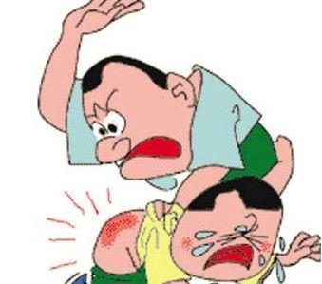
征文要写好 追求新奇巧
写作方法提示
第一种情况：平铺直叙
我这次考试不及格，回到家后，爸爸狠狠地把我打了一顿。他打得很重，我哭得很伤心。（39字）
第二种情况：生动具体
爸爸看了我的成绩单，愣愣地盯了我有半分钟，“好啊，长本事了，56分都考出来了！”说完，伸手把我拉过来，按倒在板凳上，扒下我的裤子，露出我的白白的屁股，抡起他那长满老茧，握惯锄头的大手，重重地拍了下去。“啪！”顿时，我的屁股上出现五道鲜红的手印。我对着镜子一看，“哇塞，五道杠呀，老爸，你把大队长和中队长全戴在我的屁股上了！”（161字）体现在动作描写比较细腻上。

Slide 22
征文要写好 追求新奇巧
写作方法提示
第三种情况：情景交融
我拿着不及格的考卷走在回家的路上，尽管外面艳阳高照，可我的心里却是乌云沉沉，我不敢想象，爸爸看了我的成绩后，会有一场怎样的狂风暴雨，还有那惊心动魄的皮肉之苦。
果不其然，爸爸看了我的成绩单，不由分说地把我按倒在板凳上痛打了一顿。他打得是那么结实有力，是那么毫无保留，全然不顾我杀猪般的哀嚎和痛哭流涕的求饶。那一刻，我感觉仿佛是世界末日到了，同时我还怀疑，他到底是不是我的亲爹，对自己的儿子居然下手这么狠？
爸爸打累了这才住手，一个人坐在椅子上默默地抹眼泪。我倒是奇了怪了，你把我打疼了，你哭个啥呀？我把一张纸巾递过去，爸爸边擦眼泪边说“打疼了吗？其实爸爸也舍不得打你，可这心里急呀。看看爸爸现在的样子，除了能干点下力气的活，别的活路都不会做，就是吃了没有文化的亏呀。你现在不好好读书，将来还要跟爸爸一样吗？”听了爸爸的话，我的眼泪再一次流了出来。而这次流泪，是惭愧，是懊悔，更有从头开始的勇气和决心。（402字） 体现在心理活动和情感的宣泄比较充分。

Slide 23
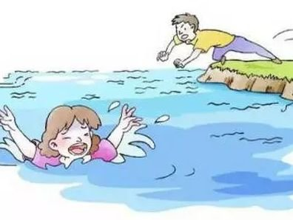
征文要写好 追求新奇巧
4.精心设计标题、开头和结尾
标题：起个好名字
1、标题的重要：起到点明主题、吸引读者的作用
标题像人的名字，文章是你的孩子，要给他起个好名字。《我想有个星期八》《我捐了一次海南岛》《外婆家的电视机长大了《挑战老爸》等。
2、标题要新颖别致：一个好的标题，是一篇好作文
必不可少的因素。如救落水儿童，我们可以起这几个名字：
《他是英雄》《生死5分钟》《别怕，我来了》《巧救落水者》《背影》《她得救了》《水冷心暖》。

Slide 24

征文要写好 追求新奇巧
标题：起个好名字
3、不要用主题做标题，要根据内容具体化
4、怎样写标题
——根据文章的内容开宗明义的标题。如给一个重病的同学捐款：
《为了挽救同学的生命》《爱心满校园》《晴暖病房》《众人拾柴火焰高》《我们和你在一起》《请让我来帮助你》
还有：《挑战老爸》《家乡变了》《今天是我的生日》《我最敬佩的人》等。
——用数字做标题
《第52份捐款 》《 2个妈妈》《三只小兔》《两把钥匙》《生死10分钟》《最后一个苹果》

Slide 25
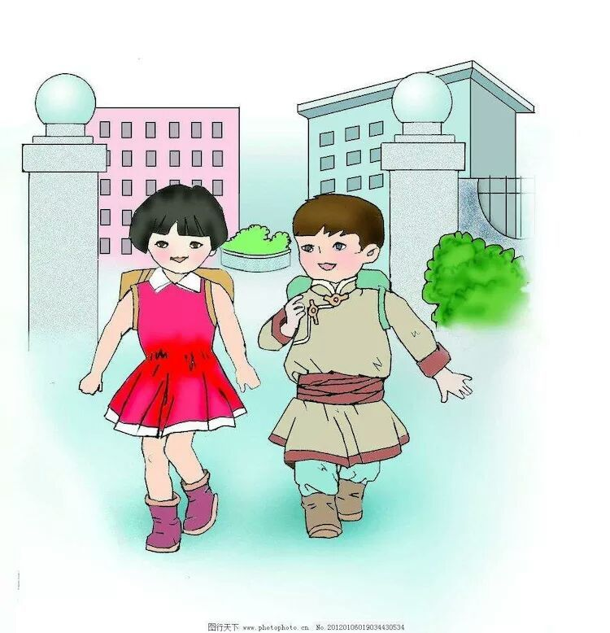
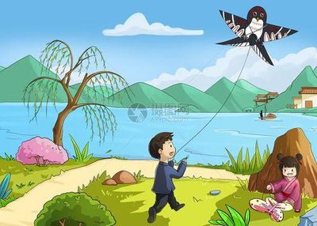
征文要写好 追求新奇巧
标题：起个好名字
——时间地点式标题
《放学路上》《下雨的时候》《这个冬天不太冷》《秋天的森林》《春游歌乐山》
——抒情式标题
《风雨情深》《开往春天的列车》《永恒的雕塑》《彩虹当头》《在灿烂的阳光下》《春光无限》《春天的歌谣》《逐梦苍穹》《午夜惊魂》

Slide 26
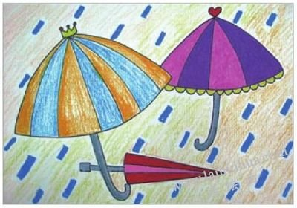
征文要写好 追求新奇巧
标题：起个好名字
——对话式标题
《重庆，你好》《缙云山，我来了》《叔叔，我来帮你》《孩子，不哭》
——情景再现式标题
《大雨哗哗下》《高天惊雷》《台风来了》《花儿笑了》《爷爷哭了》《春风吹》《风筝飞啊飞》
——对比式标题
《大小信封》《真假警察》《黑白标签》《生死瞬间》《阴晴面孔》
《哭笑不得》
——疑问式标题
《谁是小偷》《感谢信送给谁》《谁做的好事》《找到了什么》
——借物比喻式标题
《美丽的小花伞》《春天的花朵》《暖流》《黑色星期一》《丰碑》
可以先起好名字再写，也可以写完了最后安个合适的名字，如《大小信封》

Slide 27
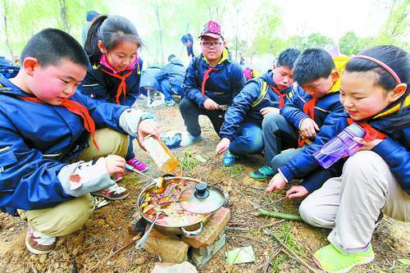
征文要写好 追求新奇巧
开头：先给人好感觉
1、开头的重要性
文章的开头给读者第一印象，直接影响对整篇作文读下去的感觉。开头好像进房门，决定下面的写作方向。开头也为后面的文章做铺垫。
2、对开头的要求
——要简练，把主要的时间地点交代清楚就可以了
——要有文采，不同于写话。
《野炊》的开头方法：
3月10日上午，我们全班同学在马老师的带领下，一起来到黄家码头的沙滩上开展野炊活动。
阳春三月，江风吹在身上还有阵阵寒意，可黄家码头的沙滩上却是一番热闹景象，一场别开生面的野炊活动就要开始了。

Slide 28
征文要写好 追求新奇巧
开头：先给人好感觉
常见的几种开头的方法：
以下雨天送盲人叔叔回家为例
——交代时间地点式开头：放学的时候，天上下起雨来，小明和小强撑开小伞，说说笑笑地朝家中走去。
——描写景物，交代背景式开头：天空仿佛被人捅了个窟窿，瓢泼大雨哗哗地倾泻下来，雨点打在伞上，发出咚咚的声响。
——开门见山，直接进入场景：“抓住他！”小明走在回家的路上，突然听见抓小偷的喊声。
——提出疑问，引出下文
你见过电视机会长大吗？我就见过。
假如你有一千元钱，你会用来做什么？

Slide 29
征文要写好 追求新奇巧
开头：先给人好感觉
——引用名言
俗话说，可怜天下父母心，今天我要说，可怜天下孩子心。
——倒叙式开头
上午上第二节课的时候，校园里传来一阵锣鼓声，一群人举着一面锦旗，要送给四年三班的王小明同学。
——概括全文的主要内容
到过重庆的人，都说重庆山川秀美、姑娘漂亮，对重庆的火锅更是赞不绝口。
——点明题意，引出下文
我是人民小学的学生，我们学校有宽阔的操场，明亮的教室，但是最让我自豪的，是那尊贺龙爷爷和少先队员在一起的塑像。
熟练后，可以从写景引入，描写环境，营造气氛
有时候，开头交代完事件背景，就加入一些写景，会使文章显得优美。展示作者文采，也给读者美好的第一印象，起到刚一见面就很舒服的效果。
如：好多天没出太阳了，不要今天万里无云，阳光灿烂，要变成自己的话：减少“叮铃铃”上课铃声响了类的套话。

Slide 30
征文要写好 追求新奇巧
4.精心设计标题、开头和结尾
结尾：压轴最关键
好的结尾，能提升整篇文章的意境，或者给人耳目一新、
茅塞顿开的感觉，把整篇文章提升到一个高度。
——画龙点睛的故事
——歌手把最强音放在最后
——体操运动员落地站稳得高分

Slide 31

征文要写好 追求新奇巧
结尾：压轴最关键
a\写景抒情，升华境界
彩色的云 送盲人叔叔回家
b\出人意料，展示智慧
大狮子 红领巾监督岗 在美国走错厕所的结尾
c\亮出思想，提炼主题
我知道，我做的菜肯定没有妈妈做的好吃，看着爸爸妈妈吃得津津有味的样子，他们一定不是在夸奖我做的菜，而是夸奖女儿懂事了。
捧着《中华美德颂》，掩卷沉思，我忽然觉得，我们农村的留守儿童也了不起！虽然父母外出打工，我们暂时失去了母爱和父爱，可我们当中，也有许多像“黑妹”一样的孩子，用稚嫩的肩膀，担起了家庭的责任，传承着孝老敬亲的伦理美德。
D\幽默风趣，引发联想
妈妈，你的儿子会屙钱了。
卖柠檬的爷爷

Slide 32
征文要写好 追求新奇巧
5.写好征文，应该考虑这几个方面
避免空洞“说故事”。 要以“讲故事”为主，把自己要讲的事情，要表达的观点和情感，放到一个故事中演绎出来。不要去重复人人都可能说的话题，拿出一个属于自己的故事。
结合实际“攀亲戚”。征文内容，尽量与“我”有关，不能单纯地引用媒体上的资料。除了名人之外，可以写成自己的亲人。
把文章中的主人公，说成自己的亲戚，就增加了亲切感和真实感。
如：核试验、修高铁、港珠奥、亚丁湾护航，抗震救灾等。
这个亲戚，是模糊的广义的亲戚，比如叫叔叔、阿姨、爷爷等。不要攀名人，有的说陈赓、邓稼先是自己的太爷爷就大了。
一波三折才有戏。
不要把事情处理得简单化，也不要写成解说词或者说明书式的。
钓鱼的故事 《晒幸福》

Slide 33
征文要写好 追求新奇巧
突出特点“找背景”。
把要写的人物或者事情放在特定背景下来写，有了背景，就有了故事。
《为了一台手术》的爸爸
《那一天，她的歌声最好听》
巧选工具“串项链”
文章的材料好比一颗颗珠子，需要你用工具或者材料把它串起来，这样文章才不散，才好看，也就是我们所说的主线。
串文章的工具和材料影响到你的文章的档次和容量。
这种工具和材料，往往直接体现在标题上。
如：大伯的名字（名字） 三张照片（照片） 爷爷的布口袋（布口袋）《外婆胸前的红徽章》（徽章）《永不退色的红布条》（布条）

Slide 34
征文要写好 追求新奇巧
避免平淡“加调料”
多数文章采用平铺直叙的方式，给人的感觉不够生动。要把文章写生动，就要防止正襟危坐，板着面孔说事，要表现出青少年的活泼与智慧，体现生活的情趣。
《两次造句》“我喝着妈妈的牛奶长大”
潼南演讲“没门”
收放自如不跑偏
中学生知识量比较大，写作时可能旁征博引，海阔天空，一定不能脱离主题，要放得开，收得拢，最后回归到主要人物、事件和要表达的主题上来。
点面结合“抓重点”
议论文和演讲稿，要有一个中心观点。叙事的征文稿，要有一个中心事件。征文稿，就是要围绕这个中心事件来写，与这个中心无关的，要舍得砍掉。看了一些征文稿，本来其中有件事很有意义，把它展开来写，就是一篇好文章。可作者却寥寥几笔，把这件事情说完了，又因为字数太少，接着说第二件事，甚至说第三件事，使整个文章的中心不够明确，不知哪件事最重要。这是典型的小学作文拼字数的现象。

Slide 35
征文要写好 追求新奇巧
就是要写几件事，也要突出一点，其他几件事用排比的句式笼统介绍。
学校有个“点赞台”每天发生的好人好事，都会在这里获得点赞：有人捡到钱包归还失主，有人照顾生病的老奶奶，有人被评为“环保小卫士”……最近一位6年级同学勇救落水儿童的事迹，更是引起全校同学的关注。
事情是这样的……
顾此失彼应避免
小学生写文章，容易考虑不全面，顾此失彼，或者表述不准确。材料不真实，文章就失去了说服力。
“我爷爷9岁的时候就被日本鬼子杀害了！”成为经典的电视剧穿帮台词。2018年，港珠澳大桥还没有通车，就写他爸爸开车带他在桥上奔驰。
《这一次，我失望了》
《给小妹妹看病》
三胎躲避计划生育罚款等。

Slide 36
征文要写好 追求新奇巧
写景抒情话说全
我们在写作时常常运用一些景物描写和比喻句，这样使文章显得优美和浅显易懂。但我们在打比方往往时把本体、喻体、喻词写出来了，后面的话没有说出来，这就显得情感不够饱满。
比如，有的学生写到春天的小河，他只这样写：春天，小河的冰雪融化了，我看到河里有许多小鱼、蝌蚪和水草。
把后面的话说出来，应该这样写：写河里有蝌蚪、小鱼、水草。
那些大脑袋的小蝌蚪，摇着长长的尾巴，在浅水里游戏；活泼的小鱼，排着队游来游去，在接受春天的检阅；碧绿的水草也在水中扭动腰肢，跳起了欢快的舞蹈。
运用比喻，三个环节都不能少。
1、本体（真实的具体事物)，
2、喻体(被比喻的事物)；
3、比喻后的结果。
老人那两双手，干瘦而粗糙，就像两截干枯的松枝，每一道褶皱里，都沉淀着岁月的沧桑。

Slide 37
征文要写好 追求新奇巧
比喻成花朵，就要让它开放；比喻成小鸟，就要让它飞翔；比喻成小溪，就要让它流淌；比喻成春风，就要让它歌唱。
马路两边的银杏树，高大而茂密，就像两排威武的士兵，守护着我们美好的生活。
小溪，是一位不知疲倦的歌者，它日夜吟唱着那首古老的歌谣，诉说着山乡那些难忘的故事，诉说着着山里孩子的追求和梦想。
冬天的一个早晨，一个孩子来到小河边，侧着耳朵，在河面倾听。他听见了流水的喧哗，听见了渐渐走近的春天脚步，听见了青蛙和他的约定。他撩起一片水花，笑容和水花一样明快而灿烂。

Slide 38
征文要写好 追求新奇巧
人物描写抓特点
写一个小孩
（1）姑妈领来一个农村小女孩，她穿得有点土，还有些胆小。（25字）
（2）姑妈领来一位小妹妹，她大概有七八岁，扎着已经过时的羊角辫，穿着红色碎花的小棉袄，身后还背着一个竹背篓，脚上的布鞋已经破了一个洞，露出没穿袜子的脚趾头。进屋后，她显得有些胆怯，低着头不敢看屋里的人，还直往大人背后躲。（107字）
语言通俗都喜欢
——对话描写：要以情动人，少讲大道理。
——我对妈妈说：“扶危救困，是中华民族的传统美德。当别人有困难的时候，我们应该献出自己的一份爱心。俗话说，与人玫瑰，手有余香嘛！”
——我对妈妈说：“你不是答应暑假带我去海南岛吗？咱不去了，省下的钱捐给灾区，给他们买几件衣服、几瓶矿泉水，几箱方便面，灾区那些失去家园的人们，需要呀！”
早上，天空晴朗，万里无云，阳光灿烂，春风吹拂，令人心旷神怡。
早上，久违的太阳终于露出了笑脸，万里无云的天空湛蓝如洗，明晃晃的阳光，让整个世界都变得明亮起来。风儿吹在脸上，像无数只小手在挠你，暖暖的、痒痒的，叫人只想唱歌。

Slide 39
征文要写好 追求新奇巧
结论：
做人要老实，作文要“狡诈”
写出思想来
写出情感来
写出情趣来

Slide 40
征文要写好 追求新奇巧
2022年范文：
勤俭家风代代传
整个小区的人都知道，我们家的节俭是出了名的。不论是爷爷奶奶、爸爸妈妈还有我，平时都舍不得花钱。推销保健品的，在我们家肯定找不到生意；而收废品的到来，每次都不会跑空，奶奶总有一些废纸板和塑料瓶之类的东西拿出来。爷爷说我们这是勤俭，可别人却说我们是抠门、小气。
先说爷爷吧，他是一名转业军人，退休工资也挺高的，可他却经常把自己打扮成农民工的样子。那双洗得发白了的解放鞋，被我偷偷地扔掉后，爷爷又捡了回来，还朝我发了一通火。说什么服装的昂贵不能代表人品的高尚，穿着朴实简单能让心灵清澈干净。他经常穿着当年在部队时的那套旧军装，还不准家人给他买高档衣服和营养保健品，更不准生日祝寿办酒席。人们都搞不懂，爷爷攒下那么多钱干什么用啊？新冠疫情出现后，人们都被迫宅在家里，可是爷爷却跑到银行取出2万元，作为特殊党费交给了社区党组织，用来支援抗疫。

Slide 41
征文要写好 追求新奇巧
再说我的爸爸，抠门确实够水平。平时不抽烟、不喝酒，除了一日三餐好像没有别的爱好，想在他那里要点零花钱，非要磨破嘴皮再加上三天扫地洗碗才行。有一次，我想换个拉杆书包，爸爸让我把旧书包拿来看，看过之后，爸爸把眼睛一瞪：“书包好好的，继续用！”两年前，爸爸成为一名派驻农村的扶贫干部，出发前，他除了带上换洗衣服外，还把家里的存款也带上了。回来时，他银行卡上的钱减少了，可他扶贫的村里新房子多起来了，贫困户没有了。
也许是受长辈的影响和家庭的熏陶，我从来就不会乱花钱，也很少买零食，在同学们的眼里，我就是一个“小财迷”。爸爸妈妈给我的零用钱，我好像能捏出水来，每次都会省下一点。现在，我正在实施一个计划：把自己的零用钱陆续省下来，把卖废品的钱攒起来，等攒够了二百多元后，再到妈妈那里拉赞助，给小区里生病的王奶奶买一辆轮椅。
最近，学校正开展《中华好家风》学习教育活动，爷爷对我说：“家风是一个家庭或家族的传统风尚。就是爷爷奶奶、爸爸妈妈以身作则教给你的道理。”我知道，我家的家风就是：勤俭节约不浪费，助人为乐献爱心。这种好家风，我们要永远传承下去。

Slide 42
03
演讲要想赢
讲好事理情

Slide 43
什么是演讲：
演讲又叫讲演或者演说，是指在公众场合，以有声语言为主，以体态语言为辅助手段，针对某个具体的问题，鲜明、完整地发表自己的见解和主张阐明事理和抒发情感，进行宣传鼓动的一种语言交际活动。
这里从演讲稿内容上说得很清楚，它由这几个成分构成：
具体的问题——事例
见解和主张——观点
阐明事理——议论说理
抒发情感——抒情言志
语言风格：以有声语言为主：讲、说，规定了语言特点要用讲话、说话的形式自然地娓娓道来，不是诵、不是读、是讲和说。讲、说≠读、诵
以体态语言为辅助手段：演的含义，正确运用体态、手势、眼神、面部表情等。
不要忽视体态语言

Slide 44
演讲要想赢 讲好事理情
1.好的演讲稿是演讲的前提
演讲稿要包含4个成分：
1、观点。这是文章和演讲的核心，就是你要说明一个什么观点，一要明确，二要紧紧围绕这个观点去组织材料和演讲。
2、事例。用具体的事例来佐证自己的观点。这个事例可以是一人一事，边叙述边议论，一事一议；也可以是相关连的几个事例，叙事和议论相结合，夹叙夹议。选好事例是重点，观点和情感，都是从事例中产生的。
3、议论。根据事例对自己的观点进行理论上的分析和阐述，使之升华思想境界的高度。最好能提炼出“金句”，给人耳目一新或醍醐灌顶的感觉。
议论部分一定要与事例和观点有着紧密的逻辑关联。
（我为足球生）
有的人为了出名去踢球，名气大了，他就跑不快了。
有的人为了挣钱去踢球，钱挣多了，他就不会踢了。
4、抒情。在叙事议论过程中或者结尾，让情感得到喷发，但不是通过喊叫表现出来的。它可以是自己的感受和决心态度，也可以是号召性的提议，引起听众的共鸣。

Slide 45
演讲要想赢 讲好事理情
选择事例应考虑：
是否能准确地表现主题、是否有生动的情节，是否带有浓厚的感情色彩，是否能有力地证明自己的观点，还有是否适合演讲选手的表达。
演讲稿还要根据演讲者的性别、年龄设计。一般来说，女孩演讲，要注重情感的交流，词语柔美而温婉；男孩的演讲稿，可设计得充满激情，语句刚劲有力。
文稿结构应考虑：
逻辑性，要根据事例发掘出观点，要围绕这个事例阐述观点；
文学性，避免平铺直叙，要体现作者的文采。
如： “花有重开日，人无再少年。”难道青春就是在家庭和学校的两点一线间折返跑么？是在“一去二三里”、“1+1=2”里重复着昨天的故事么？不，青春应该是豪情满怀的，应该有“世界那么大，我想去看看”的洒脱，应该有“时装那么多，我想去穿穿”的任性。但当我来到教室门口，看着那50多双求知的眼神，看着那近在咫尺的讲台，我知道，我的青春只有一次，它就在这里。

Slide 46
演讲要想赢 讲好事理情
煽动性：要激发听众的共鸣，就要有强烈的煽动性，这种煽动性不是靠喊叫，而是靠走心的叙述。
如：当我们站上领奖台，当我们听到奏响了国歌，看见升起来国旗，当我们双手把金色的奖杯和奖牌高高举起来的时候，那一刻，我们觉得，我们举起来的，是来自大山深处中国孩子的骄傲。是埋藏在心中那个美丽的的梦想。我们望着远方，在心里默默地说：爸爸妈妈，老师同学们，亲爱的祖国，我们赢了！
互动性：演讲不是单纯地背诵一篇稿子，还可以和听众互动交流。
祈使句互动：
同志们，朋友们，请为我们这些辛苦地坚守在乡村教学岗位上老师们鼓掌吧！我们收入虽然不多，但内心却十分充实而富有。因为我们知道，别人是在用汗水建设祖国的今天，自己却是在用心血塑造祖国的未来。
设问句互动：
我经常这样问自己，枪林弹雨、炮火硝烟虽然早已远去，但那些为了今天而流血牺牲的革命先烈，我们还记得他们吗？他们前赴后继，不屈不挠，英勇献身为了什么，我们懂吗？当我们沉迷于电子游戏的时候，当我们互相攀比物质享受的时候，革命先烈的嘱托和希望，我们就忘记了吗？
十天，能做什么？有的人能读完一本书，有的人能追完一部剧，有的人能学会一个技能（火神山医院）
5分钟演讲稿，含标点符号，一定不要超过950字。

Slide 47
演讲要想赢 讲好事理情
解析一篇演讲稿：
2018年“中华魂”演讲稿，当年的主题为《腾飞的祖国——改革开放四十年》
演讲选手：重庆市石柱县南滨宾小学三年级学生 冉成卓
成绩： 重庆市一等奖第一名
全国小学组第一名（当年唯一一个小学组特等奖）
有一种纠结很幸福
大人们常说，我们这些小娃娃，越来越让他们搞不懂了。可我觉得，我还搞不懂你们这些大人呢！遇到点事情，往往是瞻前顾后，横挑竖捡，左右为难，举棋不定，老在那里纠结，甚至还整出一些烦恼、郁闷和痛苦来。（引入纠结话题）
我外公家住在农村，听他说，过去家里穷，他就经常犯纠结。粮食够不够吃，包包里那点钱该怎么花，娃儿的书包坏了该不该买，甚至家里人生病了，去哪里看病能省钱，他都感到纠结。这种纠结折磨得他吃不好饭，睡不好觉，整天长吁短叹，拿不准主意。（解析过去的纠结，为现在的纠结打底色、做铺垫）

Slide 48
演讲要想赢 讲好事理情
最近一段时间，外公一家又纠结了。不过，他们却说，这种纠结很快乐，很幸福。（转到现在的纠结，与过去的不同，亮出标题的观点）事情是这样的：改革开放以来，外公领着舅舅承包了一片山林，搞起了特色养殖，日子越过越好，先后盖起了楼房，添置了家电，在银行也有了6位数的存款。前些天，舅舅提议说，家里该买一台汽车了。他的话，得到全家人的一致赞成，可是，就在买什么车的问题上，却出现了意见不统一。
舅舅说，他想买一辆农用车，用来拉化肥、饲料，往城里送农副产品，可以减轻劳动负担，提高生产效率，加快致富步伐。舅妈先是点头，然后又摇摇头：“你说的农用车确实需要，可咱们也应该提高一下生活质量呀！世界那么大，应该去看看；风景那么美，应该去玩玩；美食那么多，应该去尝尝。到时候，咱总不能开着农用车去周游世界吧，那也太没有品味了。”舅舅搓着手嘿嘿直笑：“你说得在理。要不，咱们就买一辆轿车？”外婆听了，插话说，“轿车好是好，可它不能用来拉货呀！我看，不如买那种前边坐人，后边拉货的车，叫皮什么来的？”外公笑着说：“那叫皮卡，这倒是个好主意，依我看呀，咱们先买一台面包车也不错，又能坐人，又能拉货。”（讲纠结的起因和经过，没必要说出最后确定买什么车。整个过程让人对观点信服）

Slide 49
演讲要想赢 讲好事理情
就这样，大家你一言我一语地发表着自己的看法，都在为到底该买一辆什么车纠结着。不过，他们的脸上都乐呵呵的，心里都美滋滋的。因为，这种纠结，是富裕起来的农民面临的多样化选择，是他们对高品质生活的向往与追求，是挑花了眼的摇摆，是鱼和熊掌不能兼得的遗憾。（议论说理，升华对这种纠结的理性认识。为主题的观点做论证，为什么说这种纠结很幸福。）
我知道，今后他们还会遇到更多的纠结，比如：出去旅游，是坐飞机还是坐火车；家庭宴会，是去酒店吃还是在家里吃；去看望亲戚长辈，是买礼品还是送红包等等，都会面临多样的选择，都会纠结。人们就在这种纠结中偷着乐吧，在这种纠结中享受改革开放带来的幸福与美好吧。（归纳总结和抒情，歌颂改革开放的的成果，赞美人民群众生活发生的巨大变化，向往更美好的明天）

Slide 50
演讲技巧提示
选好选手：
语音好：普通话好，发音准确，吐字清晰，没有吃字现象，没有方言痕迹。
风格好：演讲娓娓道来，没有大喊大叫现象，没有朗诵腔调。
形象好：样儿乖，形象气质好。
心态好：不紧张，自然大方。
演讲两大傻事：超时，大声喊叫
（超时的紧急处理，马上刹车：我的演讲结束）
手势：不要翅膀手，木棍手，礼仪手，舞台手
语言：不要大声喊叫，不要带着朗诵腔调，不要绘声绘色，不要转换角色，不要唱歌，不要过多地使用方言。
通过语速的快慢，语音的高低，完美地演绎一篇稿子。

Slide 51
演讲技巧提示
要注意五个字:
松:心态放松、表情放松，语音放松
聊:像聊天一样叙述，显得真实自然，没有夸张和装腔作势的成分。
如：首先，我给大家展示一幅照片。照片上的这个女孩，是我班上的学生。大家可以看到，她笑得是那么开心，那么自信。看见照片，我们似乎能听见她那甜润的笑声，能感受到她那发自内心的幸福和欢乐。
其实，我从教二十年来，并没有多少高大上的追求，我只希望每个孩子都能绽放出这样的笑脸，对于一个老师来说，这，就足够了。
我们都说静待花开……
思：带有沉思式的叙述，显得深沉，在思考，在品味之后忽然明白。

Slide 52
演讲技巧提示
要注意五个字:
如：《永远铭记》
而这时候，董振堂却说出了一句足以载入史册的话，他说：“你们瞪什么瞪？我们流血和牺牲，不就是为了这些孩子吗？”
是的，为了孩子，为了我们，这就是革命者崇高的胸怀，这就是革命先辈的人生价值观。当董存瑞托举起炸药包，高喊着：“为了新中国前进”的时候；当红岩英烈被关进监狱，面对敌人的毒刑拷打，说出“为了免除下一代的苦难，我们愿把牢底坐穿”的时候，不都是为了我们的今天吗？为了教室里明亮的阳光，为了花丛中欢乐的笑脸，为了绿荫下的幸福与安宁。
又如《雄起，留守儿童》
你们看见了吗？父母临走时，郑重地把家门的钥匙，把生产的农具，把生病在床的奶奶交给了我们。从那一刻起，我们就把孤单的身影，叠印在上学的山路上；就把劳作的汗水，洒在屋后的农田里；就把盛满孝心与亲情的药碗，端在奶奶的病床前；就把当天的作业，写在夜深人静的星光下。
你们听见了吗？我们给爸爸妈妈打电话时，经常说的是：圈里的肥猪，我把它养大了；地里的庄稼，我和爷爷一起收回来了；奶奶的病，经过我们悉心照料，现在好多了；还有，我的作业，连续得了10个A，我把学校发的奖状，贴在堂屋的泥巴墙上了。
节奏：可以由快到慢，也可以由慢到快。上面那两段，第一段可以由快到慢，第二段可以由慢到快。

Slide 53
演讲技巧提示
要注意五个字:
顿：在重要的地方稍作停顿，起到强调和提醒的作用，也使你的演讲带有鲜明的节奏感。
改变课堂朗读课文的习惯，流畅不等于没有节奏。
这一刻，她在心里久久地盼望着 期待着。
我们这一代人的肩上，承载着祖国的希望和嘱托，更有沉甸甸的使命 和担当。
《远方那棵黄桷树》
如今，二十多年过去了，三峡大坝早已横空出世，将巨大的能源输送到全国各地；远方那棵黄桷树也已经枝繁叶茂，华盖如云。而三峡百万大移民，也将成为一座丰碑，永远矗立在中华民族的史册上，矗立在我们的心中。
前提条件是，稿子写得不要太满，防止选手考虑时间不敢放慢速度。

Slide 54
演讲技巧提示
要注意五个字:
扬：适当提高音量，释放激情，情感升华，起到强调或者号召的作用。
但是一定不要大声喊叫，更不能把声音喊“爆”了
如：《我梦由我不由天》
与其当一辈子乌鸦，莫如当一次雄鹰，我一定会怀揣记者梦，踏踏实实过好每一天，认认真真做好每件事儿，虽然梦在远方，虽然前路崎岖，可那又怎样？我会挺起胸膛，阔步前进！我坚信，凡事在己不在人，我命由我不由天！
又如：《雄起，留守儿童》
我们是一粒种子，既然被播种在故乡的土地上，我们就要长得枝繁叶茂，经得起雨雪风霜；我们是一只山鹰，既然选择了飞翔，就要穿云破雾，去拥抱太阳。

Slide 55
线上比赛录制视频要注意的问题
服装：白色背景下，尽量不要穿纯白衣服，和背景对比度变差，人物形象不够清晰。戴眼镜的应该把眼镜摘下。否则镜片在灯光下反光不好看。
话筒：最好使用耳麦，立式话筒次之，不要手持话筒，更不要假装潇洒走来走去。更不需要配音乐。
环境：要保持录音场所没有干扰音，没有回音，请调音师把音效调好，保持录音环境安静，录音效果干净。
情绪：将镜头和摄影师当做观众，要有交流感，调整好情绪，保持兴奋状态
检查：检查灯光是否合适、人脸有无光线不均，灯光角度是否恰当，最主要的是声音是否清晰，自己对效果是否满意，不满意重来。也可以多录几段，选最好的一段报送。

Slide 56
QQ\微信1192889535(飞人)
电话：13983650970
预祝在2022年 “中华魂”读书活动中再创佳绩
谢谢大家

